Slide 1
Paketzyklen – Diagnose, Therapie und Prophylaxe
Stefan Schürle
Eclipse Demo Camp
Dienstag, 1. Juli 2014

Slide 2
Diagnose

Slide 3
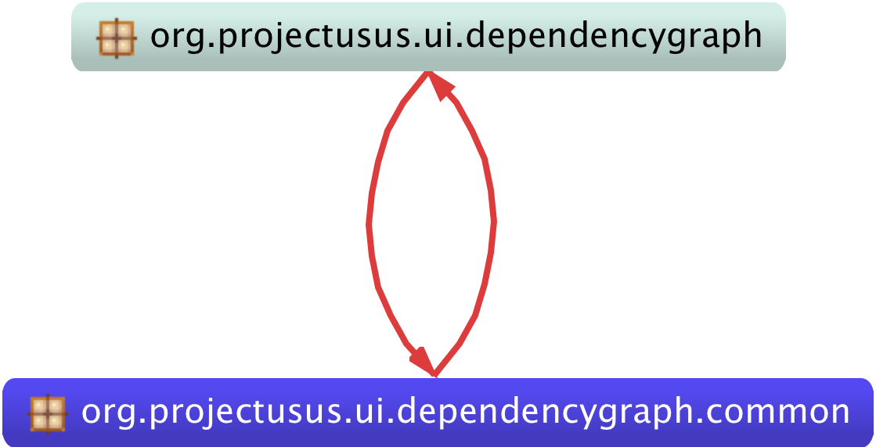
Was ist ein Package Cycle?
Menge von Packages, wobei jedes Package (transitiv) von jedem anderen Package abhängt.

Slide 4
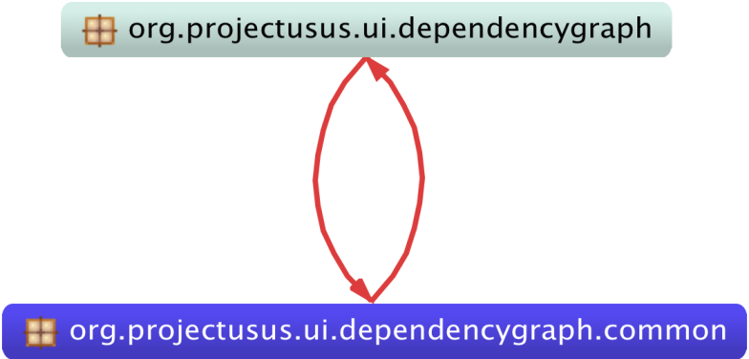
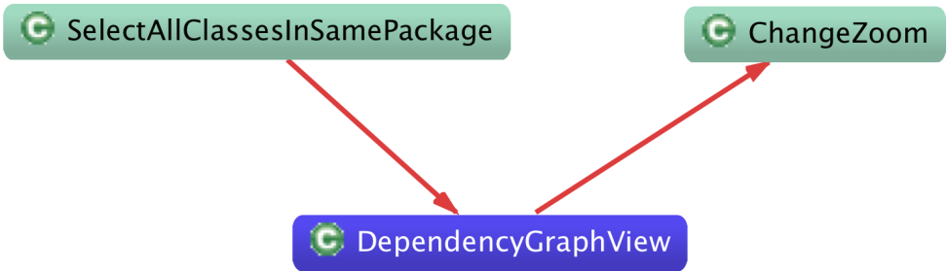
Package Cycle ≠ Class Cycle
Package Cycle
Nicht unbedingt ein Class Cycle

Slide 5
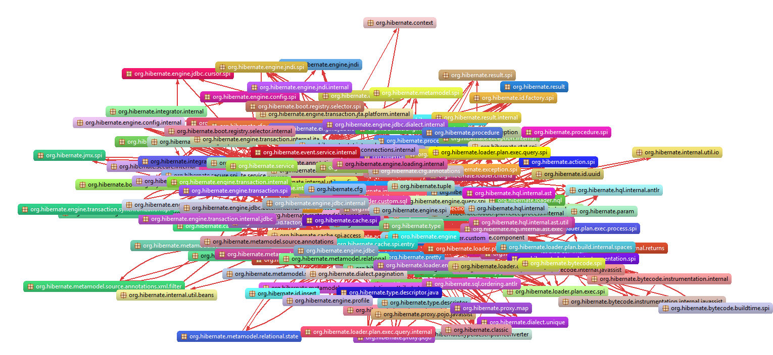
Package Cycles erschweren Refactorings

Slide 6
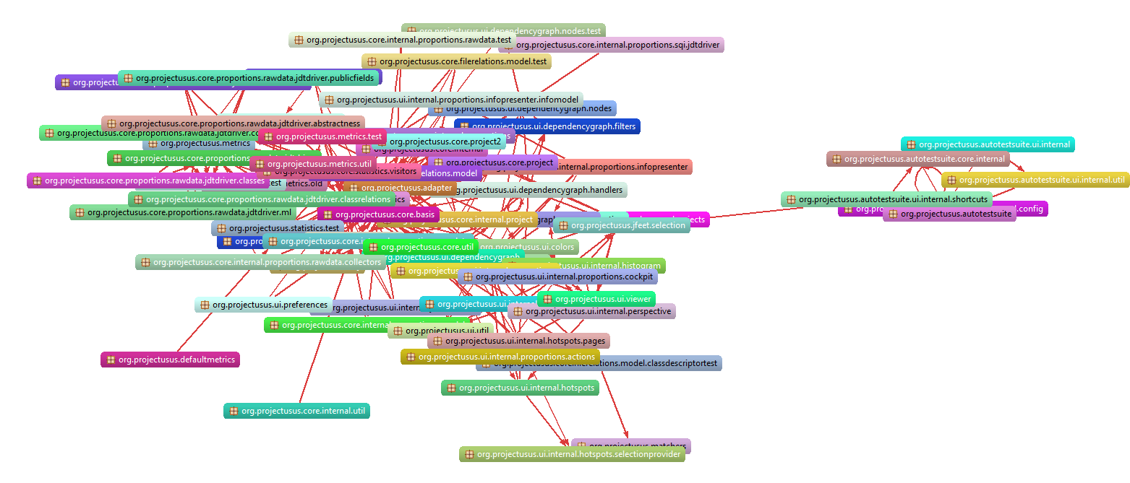
Package Cycles erschweren Refactorings

Slide 7
Package Cycles erschweren Refactorings
Testen von Klassen mit direkten Zyklen
Explosion der transitiven Abhängigkeiten
Erschwerte Möglichkeiten der Modularisierung
Wiederverwendung von Teilen unmöglich
Nur komplette Produktivnahme möglich
Verwüsten u.U. Architektur, z.B. Schichten
Unabhängiges Arbeiten an verschiedenen Stellen

Slide 8
Therapie

Slide 9
Algorithmus zur Entfernung von Package Cycles
Visualisieren
Verstehen
Mögliche Lösungen ableiten
Lösung ausprobieren
Behoben? Einchecken oder gehe zu 2.

Slide 10
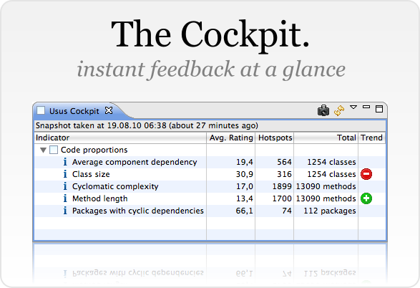
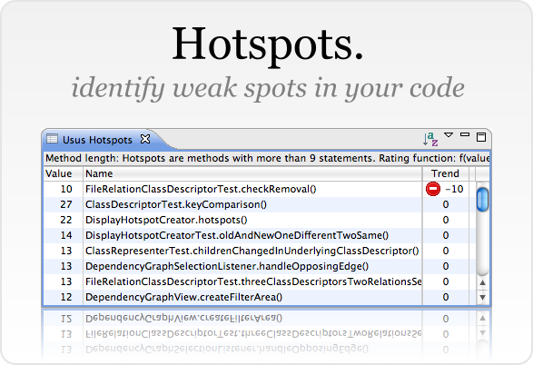
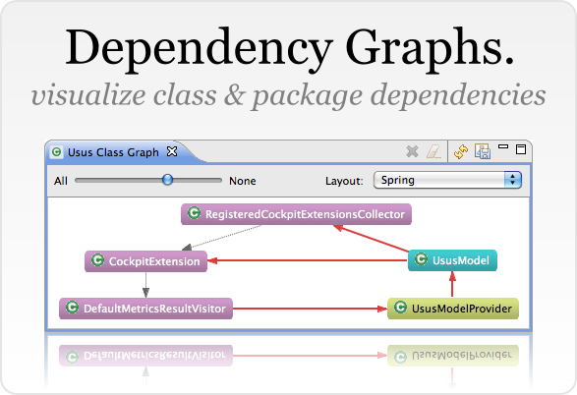
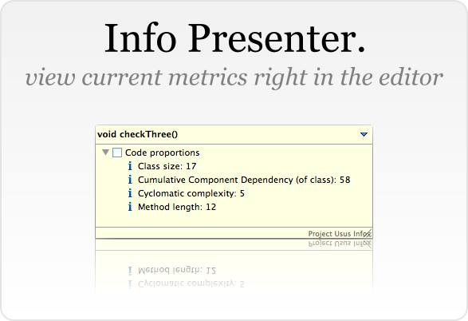
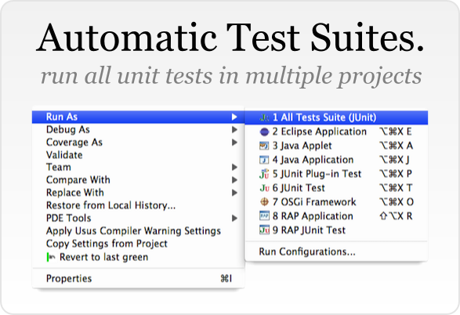
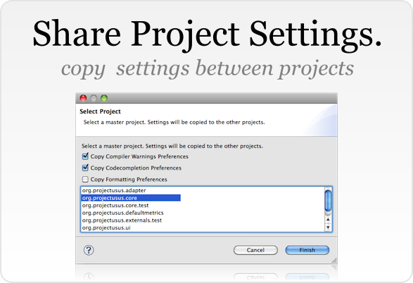
Usus – Metriken direkt in Eclipse
Open Source (EPL), http://www.projectusus.org

Slide 11
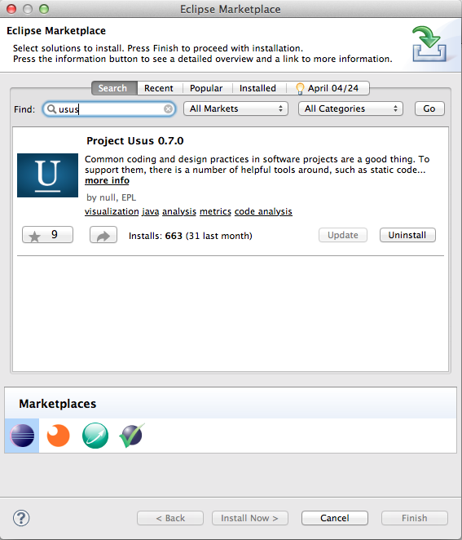
Usus – Metriken direkt in Eclipse
Plugin für Eclipse
Misst Metriken während des Builds in Eclipse
Sofortiges Feedback ohne Context Switch
Direkter Hinweis auf verbesserte/verschlechterte Code-Stellen

Slide 12
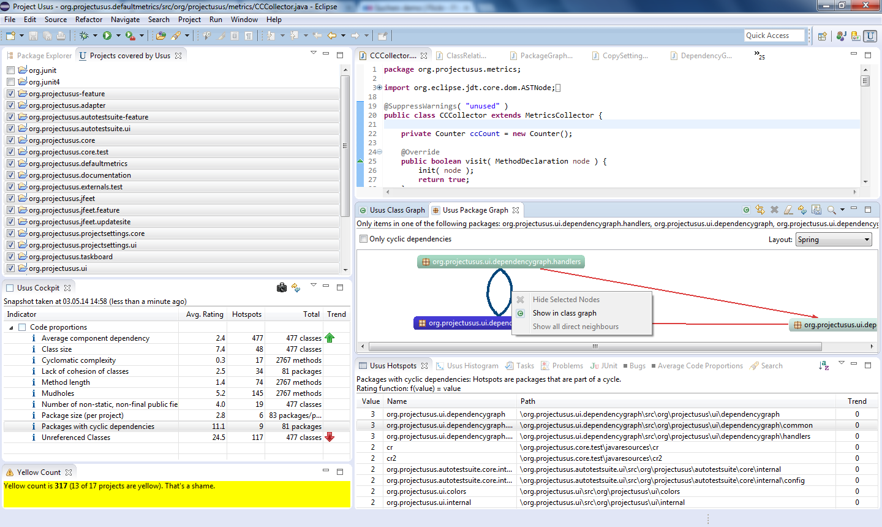
Usus – Demo: Package Cycle Diagnose

Slide 13
Algorithmus zur Entfernung von Package Cycles
Hotspots
Graphen
Visualisieren
Verstehen
Mögliche Lösungen ableiten
Lösung ausprobieren
Behoben? Einchecken oder gehe zu 2.
Layouts
Filter
Refactorings

Slide 14
Prophylaxe

Slide 15

Ziel: Verhindern neuer Package Cycles
automatisiert!
automatisiert!

Slide 16

Maven Enforcer Plugin
Überprüft Regeln während der Ausführung des Builds
Konfiguration über pom.xml
Standardregeln
Selbst definierte Regeln
https://flic.kr/p/Boiy7

Slide 17
NoPackageCyclesRule
Selbst geschriebene Regel
Verwendet JDepend
https://github.com/andrena/no-package-cycles-enforcer-rule

Slide 18
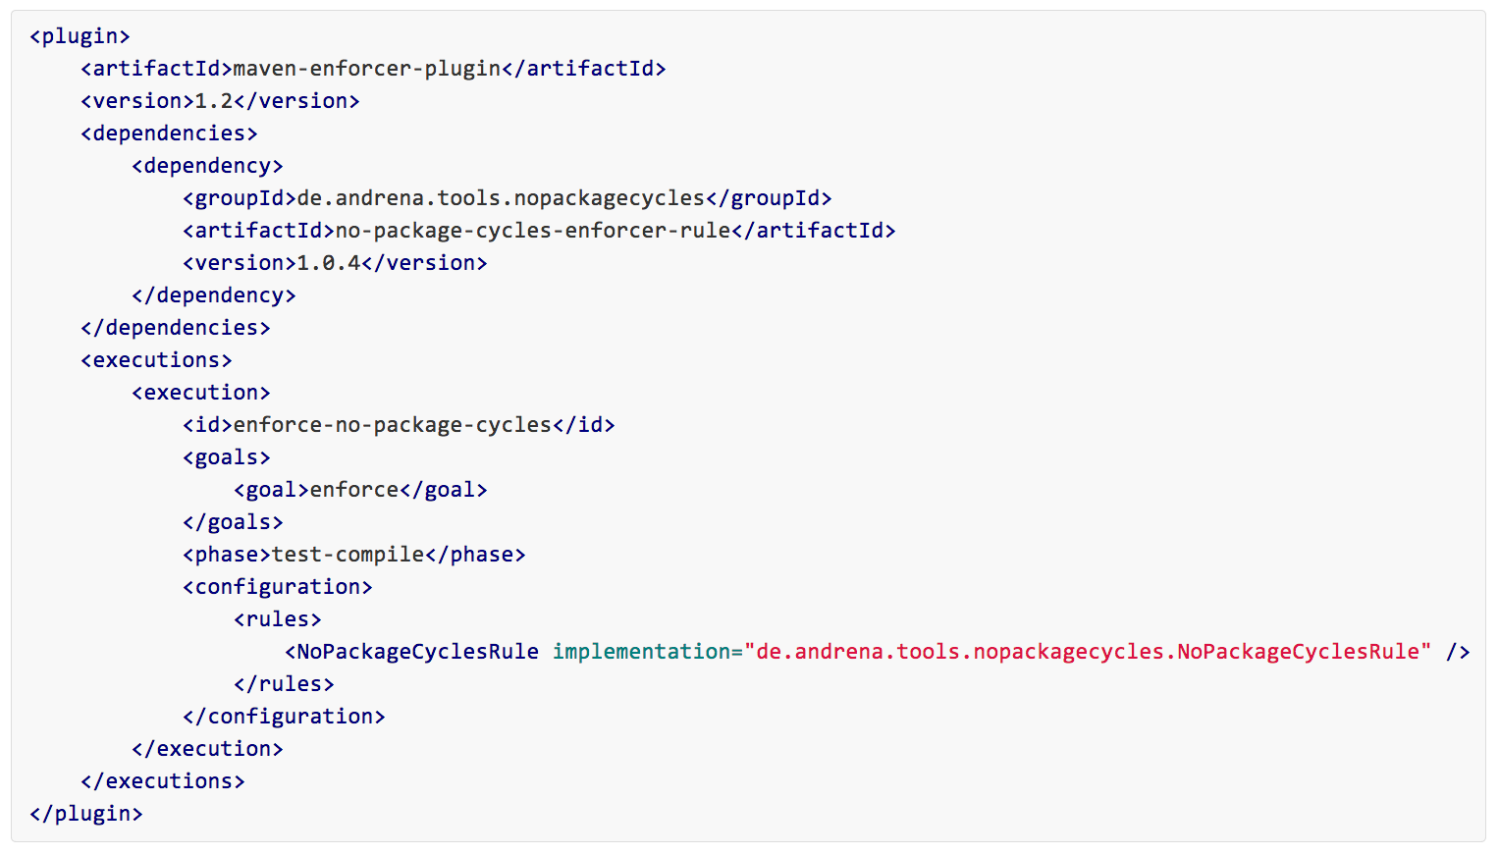
Konfiguration

Slide 19
Fehlschlag
[WARNING] Rule 0: de.andrena.tools.nopackagecycles.NoPackageCyclesRule failed with message:
There are package cycles:
Package-cycle found involving de.andrena.golf.course.client.ui.internal.editcourses, de.andrena.golf.course.client.ui.internal.listcourses, de.andrena.golf.course.client.ui.listcourses:
de.andrena.golf.course.client.ui.internal.editcourses depends on:
de.andrena.golf.course.client.ui.internal.listcourses (CourseEditor)
de.andrena.golf.course.client.ui.internal.listcourses depends on:
de.andrena.golf.course.client.ui.internal.editcourses (CourseListView$2, CourseListView$3)
de.andrena.golf.course.client.ui.listcourses (CourseListView, ReloadCourseListAfterJobDone$1)
de.andrena.golf.course.client.ui.listcourses depends on:
de.andrena.golf.course.client.ui.internal.listcourses (ReloadCourseList)
[ERROR] Failed to execute goal org.apache.maven.plugins:maven-enforcer-plugin:1.2:enforce (enforce-no-package-cycles) on project de.andrena.golf.course.client: Some Enforcer rules have failed. Look above for specific messages explaining why the rule failed. -> [Help 1]

Slide 20
Links
Stefan Schürle
Mail stefan.schuerle@andrena.de
Project Usus
http://www.projectusus.org
Maven Enforcer Plugin
http://maven.apache.org/enforcer/maven-enforcer-plugin/
http://maven.apache.org/enforcer/enforcer-api/writing-a-custom-rule.html
No Package Cycles Enforcer Rule
https://github.com/andrena/no-package-cycles-enforcer-rule
JDepend
http://clarkware.com/software/JDepend.html

